Slide 1
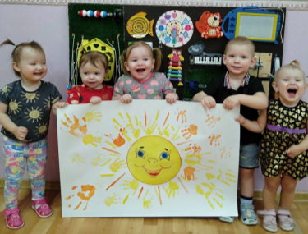
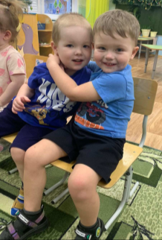
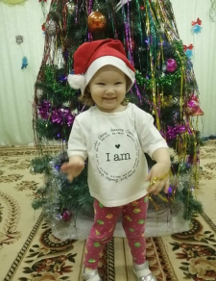
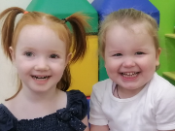
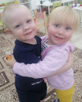
МУНИЦИПАЛЬНОЕ АВТОНОМНОЕ ДОШКОЛЬНОЕ ОБРАЗОВАТЕЛЬНОЕ УЧРЕЖДЕНИЕ «ДЕТСКИЙ САД «РОМАШКА»
«МалышСити – детская территория комфорта. Каждый ребенок уникален».

Slide 2
Цель проекта - создание условий для развития детей раннего возраста и оказания помощи родителям в вопросах социализации, развития и воспитания.
Задачи:
1. Создать психологически комфортную и развивающую предметно – пространственную среду, обеспечивающую полноценное раннее развитие детей в возрасте до 3 лет.
2. Организовать систему работы по внедрению в образовательный процесс новых, эффективных форм работы с воспитанниками раннего возраста.
3. Повысить педагогическую компетентность родителей посредством обучения их конкретными педагогическими методами и приемами по различным вопросам воспитания, обучения и развития детей.

Slide 4
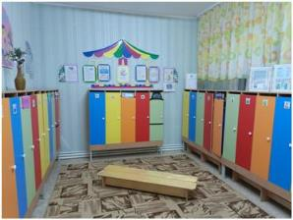
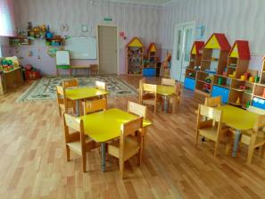
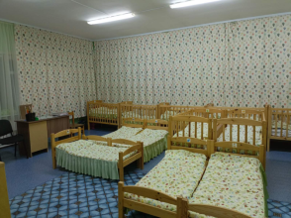
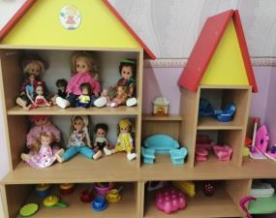
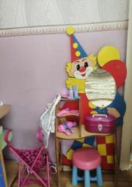
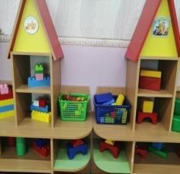
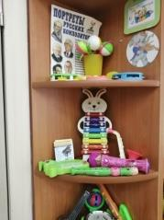
1 группа раннего возраста «Почемучки» (1-2 года)

Slide 5
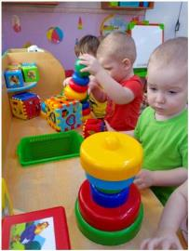
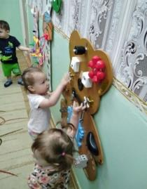
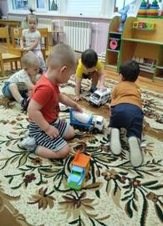
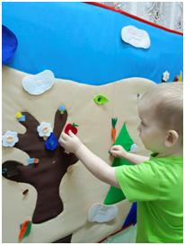
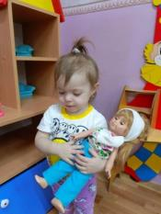
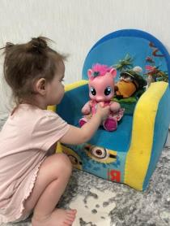
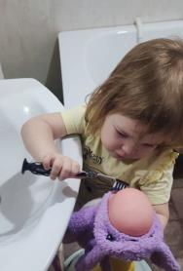
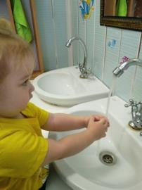
Группа «Почемучки»

Slide 6
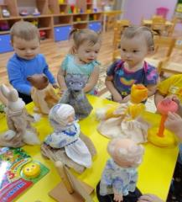
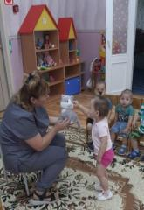
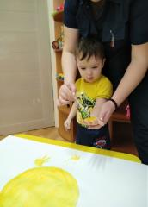
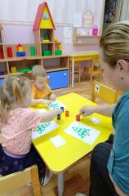
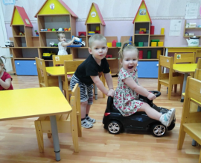
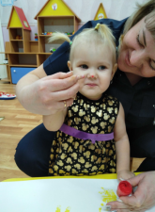
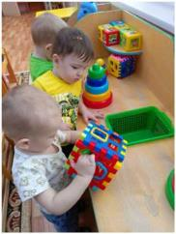
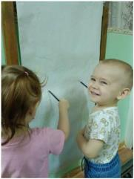
Инновационные технологии в работе с детьми группы«Почемучки»

Slide 7
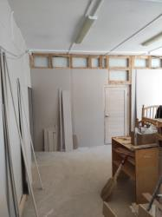
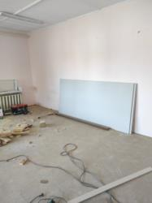
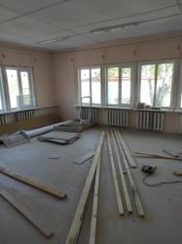
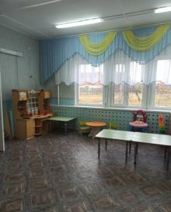
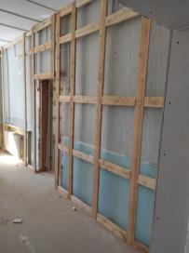
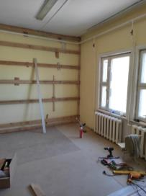
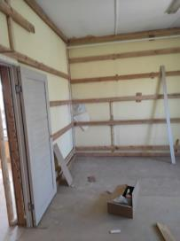
2 группа раннего возраста «Капитошка» (2-3 года)

Slide 8
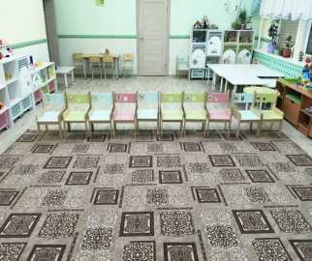
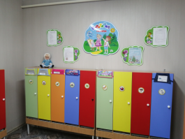
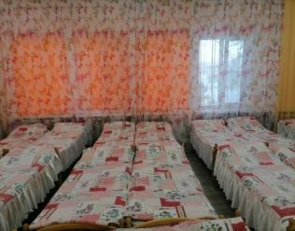
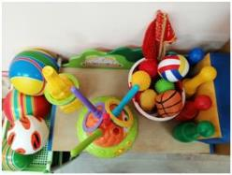
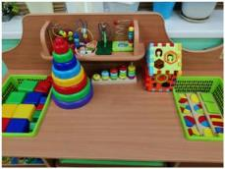
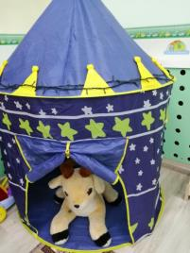
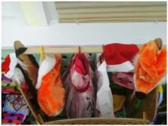
Группа «Капитошка»

Slide 9
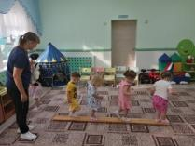
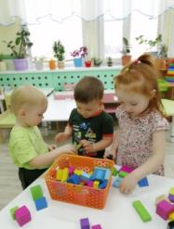
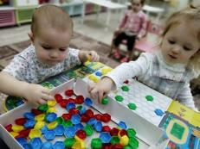
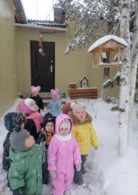
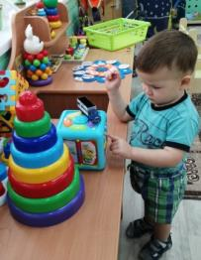
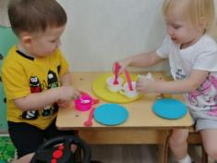
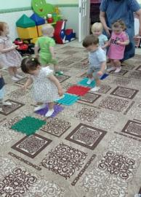
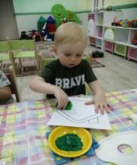
Группа «Капитошка»
Работа с детьми

Slide 10
Инновационные технологии в работе с детьми раннего возраста группа «Капитошка»

Slide 11
2 группа раннего возраста «Веснушки» (2-3 года)

Slide 12
Группа «Веснушки»
Работа с детьми

Slide 13
Инновационная деятельность с детьми группа «Веснушка»

Slide 14
2 группа раннего возраста «Брусничка» (2-3 года)

Slide 15
Группа «Брусничка»
Работа с детьми

Slide 16
Развивающие занятия (1 раз в неделю) с использованием элементов методики М.Монтессори.

Slide 17
Оздоровительное плавание в бассейне для детей от 6 мес. до 2 лет

Slide 18
Стажировочная площадка для педагогов Советского района

Slide 19
Работа с родителями

Slide 20
Работа с родителями

Slide 21
Центр «Формула детства»

Slide 22
Семейный клуб «Посиделки».

Slide 23
Социум

Slide 24
Спасибо за внимание!

